Slide 1


Практикум на ЭВМ.
Программирование под Android
Занятие 1

Slide 2
Информация о курсе
https://github.com/IFMO-Android-2016/info

Slide 3




Преподаватели
Алексей Никитин
Дмитрий Трунин

Slide 4
Практический курс
Курс состоит из лекций и практических занятий
Студенты выполняют домашние задания и делают проект
В конце курса у каждого будет свое приложение, опубликованное в Google Play*, и которым будут пользоваться живые люди

Slide 5
Оценка
Оценка от 0 до 100
Зачет за 60 баллов и выше
Домашние задания: 50 баллов
Проект: 50 баллов

Slide 6
Проект
Цель - создать с нуля полезное Android приложение, которое можно опубликовать в Google Play* и включить в свое портфолио мобильного разработчика.
Выполняется в команде из 1 - 3 человек
Подробнее: https://github.com/IFMO-Android-2016/info#Проект

Slide 7
Введение

Slide 8

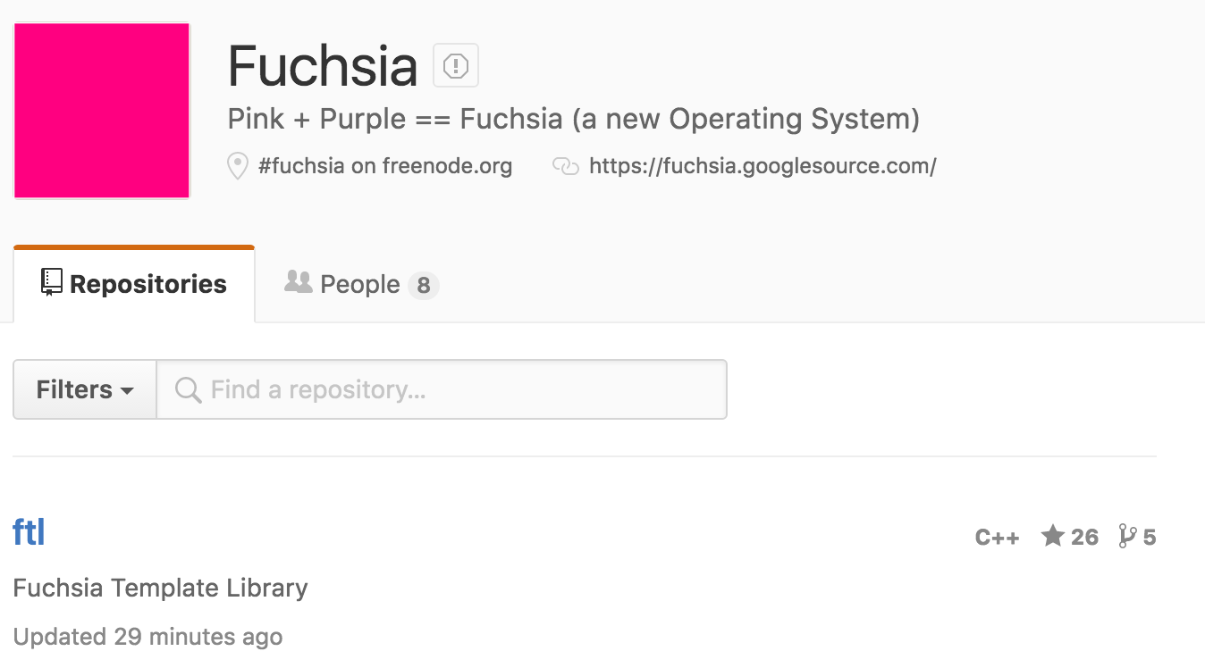

Slide 9
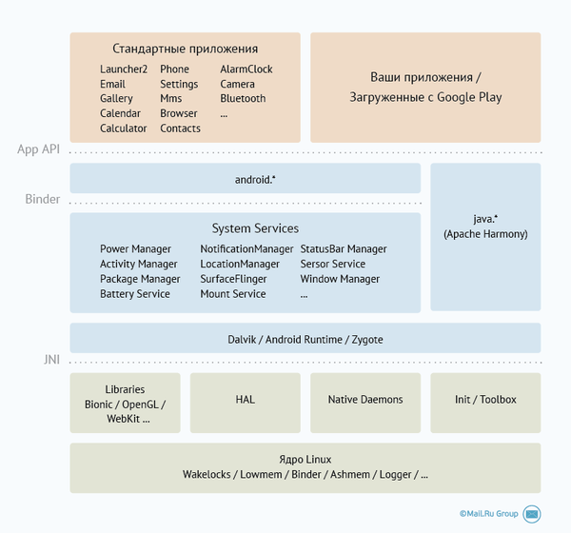

Slide 10
Особенности
Малые ресурсы (ОЗУ, процессор)
Малый экран, ввод пальцем
Батарейка

Slide 11
public static void main
MyApp
Android
class MyActivity extends Activity { @Override public void onCreate(
Bundle savedInstanceState) {} } class MyReceiver extends BroadcastReceiver { @Override public void onReceive(Bundle bundle) {} }
public static void main(
String [] args) { while (true) { /* обработка событий */ } }

Slide 12
Основные компоненты
Activity
Service
BroadcastReceiver
ContentProvider
Notes:
Любое приложение может запустить другой компонент приложения

Slide 13
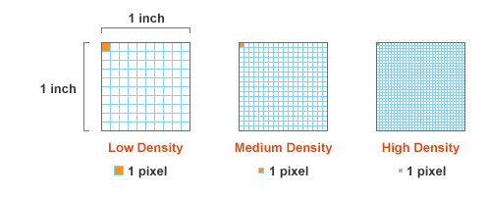
Единицы измерения
Density Independent Pixel (dip, dp) =
1 / 160”
Scaled Pixel

Slide 14
Инструменты разработки
JDK 7
Android SDK
Android Studio
http://developer.android.com/sdk/index.html

Slide 15
Структура проекта

Slide 16
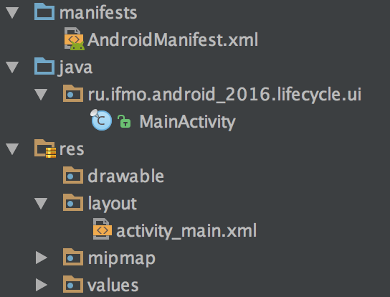
MyApp src MyActivity.java res drawable
icon.png
selector.xml layout values AndroidManifest.xml
Notes:
тут - про правила именования файлов

Slide 17
AndroidManifest.xml
Имя пакета
Уровни API: минимальный, целевой
Разрешения (до API 23)
Компоненты приложения

Slide 18
AndroidManifest.xml
<manifest xmlns:android="http://schemas.android.com/apk/res/android" package="ru.ifmo.android_2016.lifecycle">
<!-- android.os.Build.VERSION_CODES --> <uses-sdk android:minSdkVersion="17" android:targetSdkVersion="24" />
<uses-permission android:name="android.permission.INTERNET"/> <uses-permission android:name="android.permission.ACCESS_FINE_LOCATION"/> <uses-permission android:name="android.permission.READ_CONTACTS"/>
Notes:
sdkVersion прописывать не надо

Slide 19
AndroidManifest.xml
<application android:label="@string/app_name" android:icon="@mipmap/ic_launcher">
<activity android:name=".ui.MainActivity" android:label="@string/title_activity_main"> <intent-filter> <action android:name="android.intent.action.MAIN" /> <category android:name="android.intent.category.LAUNCHER" /> </intent-filter> </activity>

Slide 20
Ресурсы
Вёрстка (layout)
Изображения (drawable)
Меню (menu)
Константы (values)
Файлы (raw, assets)
xml (xml)

Slide 21
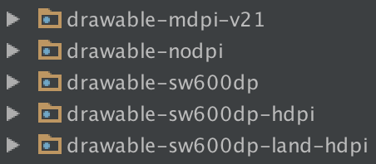
Модификаторы ресурсов
Ориентация экрана (port, land)
Размер экрана (w600dp, sw720dp)
Язык (en, ru)
Плотность точек (ldpi, mdpi, …, xxxhdpi)
Версия платформы (v19, v22, …)
Notes:
Тут - про плотность по умолчанию, растягивание и так далее

Slide 22
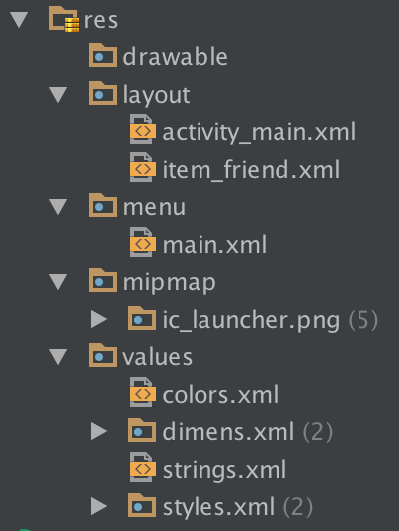
R.java
public static final class R { public static final class layout { public static final int activity_main=0x7f040000; public static final int item_friend=0x7f040001; } public static final class menu { public static final int main=0x7f0d0000; } /* И так далее */ }

Slide 23
Activity

Slide 24
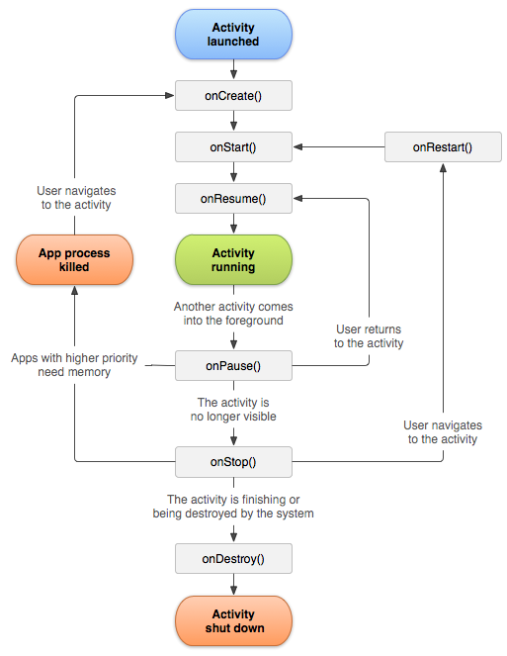

Slide 25
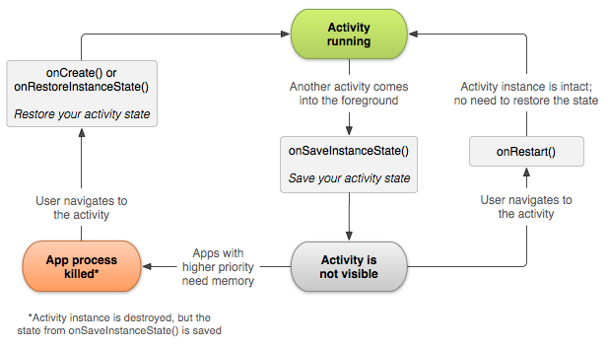

Slide 26
Разметка
FrameLayout frameLayout = new FrameLayout(this); setContentView(frameLayout, new ViewGroup.LayoutParams(
ViewGroup.LayoutParams.MATCH_PARENT,
ViewGroup.LayoutParams.MATCH_PARENT
TextView tv = new TextView(this); frameLayout.addView(tv, new FrameLayout.LayoutParams(
FrameLayout.LayoutParams.WRAP_CONTENT,
FrameLayout.LayoutParams.WRAP_CONTENT));

Slide 27
Разметка
setContentView(R.layout.activity_main);

Slide 28
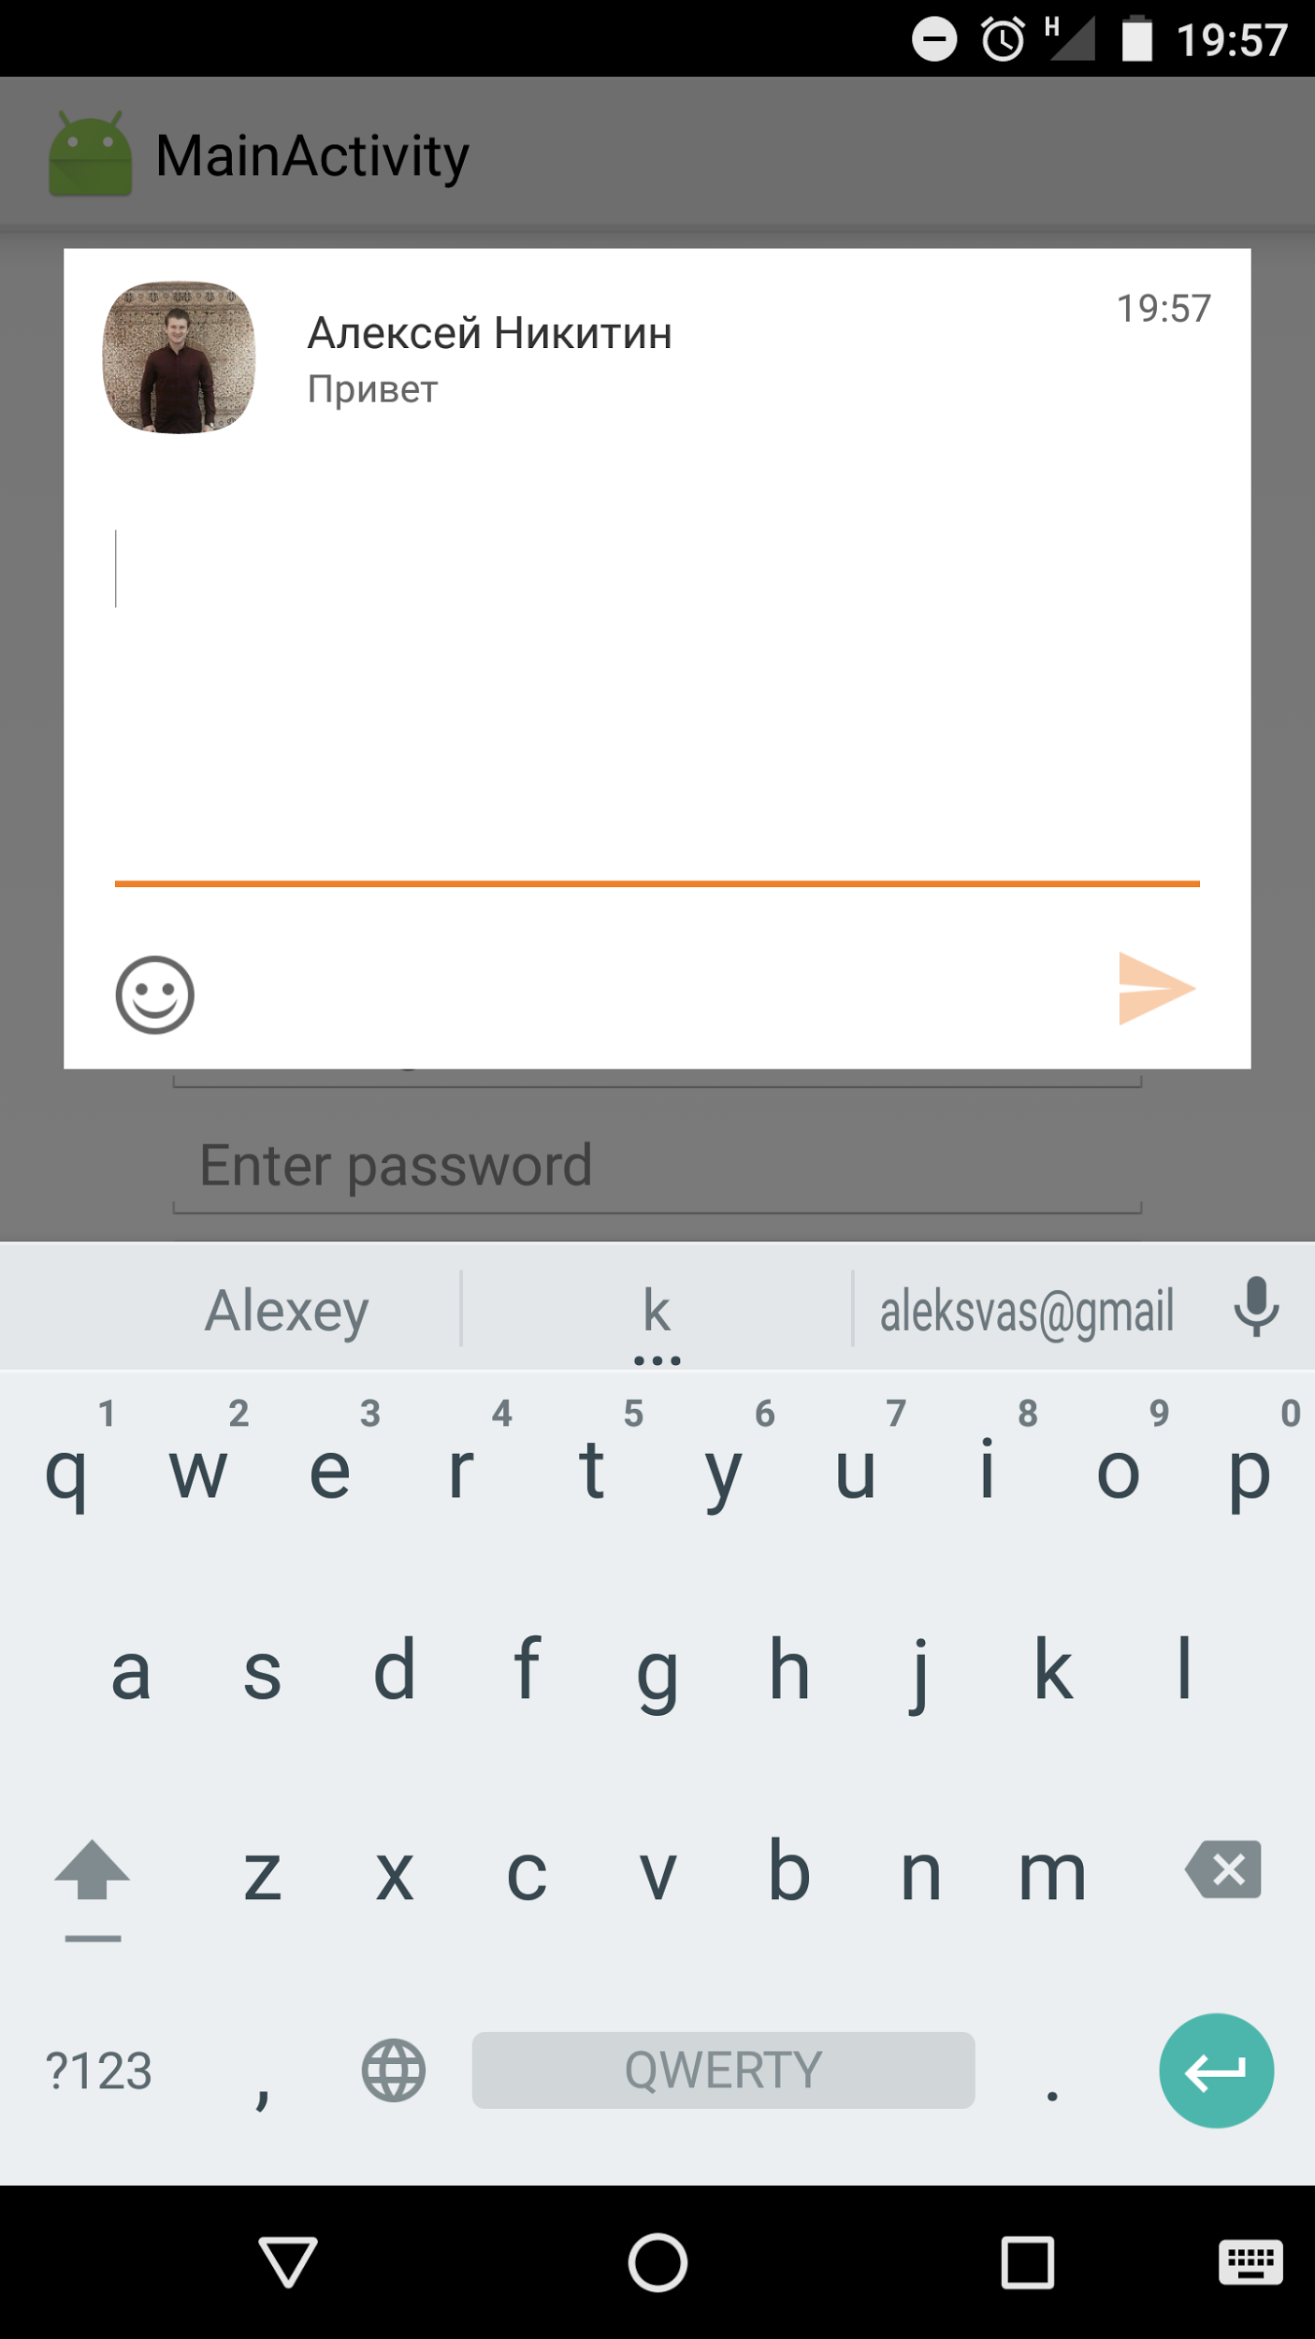
onPause

Slide 29
View

Slide 30
Размеры
XML | Java
wrap_content | LayoutParams.WRAP_CONTENT
match_parent | LayoutParams.MATCH_PARENT
100dp | 100px

Slide 31
Размеры
<LinearLayout android:layout_width="match_parent" android:layout_height="wrap_content">
LinearLayout ll = ...; ll.setLayoutParams( new ViewGroup.LayoutParams( ViewGroup.LayoutParams.MATCH_PARENT, 100));

Slide 32
Виджеты (Widget)
TextView
Button
EditText
ImageView

Slide 33
TextView, Button
<TextView android:layout_width="wrap_content" android:layout_height="wrap_content" android:text="Hello, world!" android:textSize="14sp" android:textColor="#ff0" />

Slide 34
EditText
<EditText android:layout_width="wrap_content" android:layout_height="wrap_content" android:hint="Enter password" />
Notes:
hint - атрибут из TextView

Slide 35
ImageView
<ImageView android:layout_width="wrap_content" android:layout_height="wrap_content" android:src="@mipmap/ic_launcher" android:scaleType="centerInside" />

Slide 36
Контейнеры
FrameLayout
LinearLayout
RelativeLayout
TableLayout

Slide 37
FrameLayout

Slide 38
LinearLayout

Slide 39
LinearLayout
layout_width=”0dp”
layour_weight=”1”

Slide 40
RelativeLayout

Slide 41
Отступы
padding
Click me!
margin

Slide 42
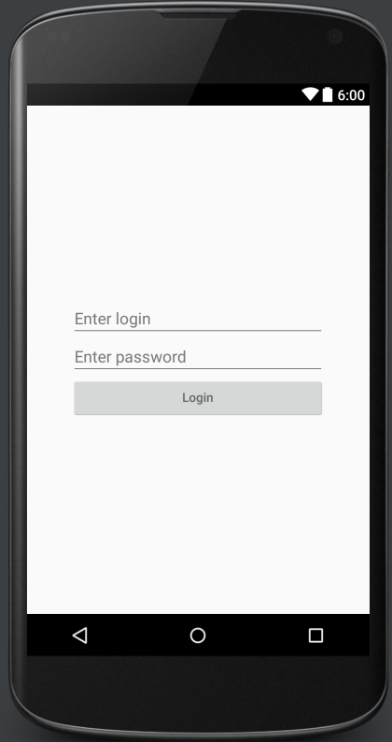
Пример
<FrameLayout android:layout_width="match_parent" android:layout_height="match_parent"> <LinearLayout android:layout_width="match_parent" android:layout_height="wrap_content" android:layout_marginLeft="50dp" android:layout_marginRight="50dp" android:layout_gravity="center" android:orientation="vertical" > <EditText android:layout_width="match_parent" android:layout_height="wrap_content" android:hint="Enter login" /> <EditText android:layout_width="match_parent" android:layout_height="wrap_content" android:hint="Enter password" /> <Button android:layout_width="match_parent" android:layout_height="wrap_content" android:hint="Login" /> </LinearLayout> </FrameLayout>
Notes:
Показать, что можно убрать уровень вложенности

Slide 43

Пример
<LinearLayout android:layout_width="match_parent" android:layout_height="wrap_content" android:gravity="center_vertical" android:orientation="horizontal"> <ImageView android:layout_width="wrap_content" android:layout_height="wrap_content" android:layout_margin="10dp" android:src="@mipmap/ic_launcher" /> <LinearLayout android:layout_width="wrap_content" android:layout_height="wrap_content" android:orientation="vertical" > <TextView android:layout_width="wrap_content" android:layout_height="wrap_content" android:text="First Last Names" android:textSize="14sp" /> <TextView android:layout_width="wrap_content" android:layout_height="wrap_content" android:text="some additional info" android:textSize="10sp" /> </LinearLayout> </LinearLayout>

Slide 44

Пример
<RelativeLayout android:layout_width="match_parent" android:layout_height="wrap_content"> <ImageView android:id="@+id/image" android:layout_alignParentLeft="true" android:layout_centerVertical="true"/> <LinearLayout android:layout_toRightOf="@id/image" android:layout_centerVertical="true"> <TextView/> <TextView/> </LinearLayout> <ImageView android:layout_width="20dp" android:layout_height="20dp" android:src="@mipmap/ic_launcher" android:layout_alignParentRight="true" android:layout_centerVertical="true"/> </RelativeLayout>

Slide 45
@+id
<Button android:id="@+id/login_button" ... />
setContentView(R.layout.activity_main); Button button = (Button)findViewById(R.id.login_button);

Slide 46
Видимость
<Button android:id="@+id/login_button" android:visibility="invisible" />
button.setVisibility(View.GONE);

Slide 47
Нажатия
<Button android:id="@+id/login_button" android:layout_width="match_parent" android:layout_height="wrap_content" android:onClick="onLoginClicked" />
public void onLoginClicked(View view) { }
button.setOnClickListener(new View.OnClickListener() { @Override public void onClick(View v) { } });

Slide 48
Вопросы?
Опрос: http://bit.ly/ifmo-android-2016-survey
alexey.nikitin@corp.mail.ru

